Slide 1
LIETUVA
2024 m. rugsėjo 25 d.

Slide 2
Bendrasis įvadas į atsparumo antimikrobinėms medžiagoms poveikį. Dėmesys skiriamas šalies antimikrobinių medžiagų naudojimo ir atsparumo joms duomenims
Lietuva, 2024 m. rugsėjo 25 d.
Notes:
Šiame pristatyme bus pateikiami bendri duomenys ir skaičiai apie atsparumą, ekonominį poveikį, iki šiol atliktus ir atliktinus veiksmus. Apžvelgsime, kas yra atsparumas antimikrobinėms medžiagoms, kodėl mums tai aktualu ir ką galime dėl to padaryti.

Slide 3
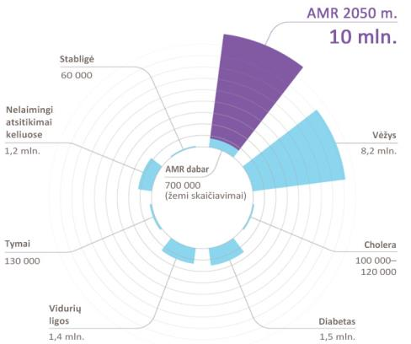
Atsparumas antimikrobinėms medžiagoms
Visuotinė grėsmė
Ekonominis poveikis
Numatomas mirčių skaičius dėl atsparumo antimikrobinėms medžiagoms 2050 m. lyginant su šiuo metu pagrindinėmis mirties priežastimis
Numatoma atsparumo antimikrobinėms medžiagoms kaina Europos sveikatos priežiūros sistemai yra
1,1 milijardo eurų
per metus
Notes:
„Tackling drug-resistant infections globally: Final report and recommendations“ – ATSPARUMO ANTIMIKROBINĖMS MEDŽIAGOMS APŽVALGA
PIRMININKAVO JIM O’NEILL – 2016 m. gegužės mėn. – https://amr-review.org/sites/default/files/160525_Final%20paper_with%20cover.pdf
Per pastaruosius du dešimtmečius bendras antibiotikų suvartojimas žmonėms nežymiai padidėjo EBPO ir ES/EEE šalyse ir labai padidėjo kitose šalyse, kurios nėra
EBPO G20 šalys.
Gyvulininkystės sektorius aktyviai dalyvavo rengiant ir įgyvendinant beveik visus EBPO, ES/EEE ir G20 šalių parengtus veiksmų planus.
Patobulinus maisto tvarkymo praktiką ir pagerinus biologinę saugą ūkiuose, galima tikėtis, kad atsparių infekcijų atvejų sumažės.
Ūkių biologinio saugumo stiprinimo nauda visiškai atsveria įgyvendinimo išlaidas.
Jungtinės Tautos, remdamosi Jimo O'Neilo ataskaita, apskaičiavo, kad iki 2050 m. dėl superbakterijų ir su jomis susijusių atsparumo antimikrobinėms medžiagoms formų kasmet gali mirti iki 10 mln. žmonių.
Grafike pavaizduotas prognozuojamas mirtingumas nuo AMR, palyginti su bendromis dabartinių mirčių priežastimis, ir apskaičiuotas mirčių skaičius 2050 m.
Duomenys apie įvairias dabartinių mirčių priežastis paimti iš įvairių šaltinių:
Diabetas: www.whi.int/mediacentre/factsheets/fs312/en/ Cancer: www.whi.int/mediacentre/factsheets/fs297/en/
Cholera: www.whi.int/mediacentre/factsheets/fs107/en/ Diarrhoeal disease: www.sciencedirect.com/science/article/pii/So140673612617280
Tymai: www.sciencedirect.com/science/article/pii/So140673612617280 Road traffic accidents: www.whi.int/mediacentre/factsheets/fs358/en/
Stabligė: www.sciencedirect.com/science/article/pii/So140673612617280
Iš tiesų, atsparumas antimikrobinėms medžiagoms turi didelę įtaką sveikatos apsaugos sistemai Europoje, tai kainuoja maždaug 1,1 mlrd. eurų per metus, duomenis pateikė Ekonominio bendradarbiavimo ir plėtros organizacija (EBPO).
Kai infekcija nereaguoja į pirmos eilės antimikrobinį gydymą („pirmos eilės gydymas“ – pirmasis rekomenduojamas gydymo būdas), sveikatos priežiūros profesionalai imasi brangesnių alternatyvų, pavyzdžiui, antros ir trečios eilės vaistų (paskutinių galimų gydymo būdų). Dėl komplikacijų ar ilgesnės ligos ar gydymo trukmės kartais reikia praleisti daugiau laiko ligoninėje, o tai atitinkamai kainuoja..
Šaltinis: OECD (2018), Stemming the Superbug Tide: Just A Few Dollars More, OECD Health Policy Studies, OECD Publishing, Paris, https://doi.org/10.1787/9789264307599-en.

Slide 4







Kas yra atsparumas antimikrobinėms medžiagoms
ir kaip jis pasireiškia?
Atsparumas antimikrobinėms medžiagoms pasireiškia, kai infekcijas sukeliantys mikrobai (bakterijos, virusai ar grybeliai) pasipriešina juos gydančių vaistų poveikiui.
Antimikrobinių medžiagų naudojimas, perteklinis naudojimas ir netinkamas naudojamas
Mikrobai išvysto atsparumą
Ligos plinta lengviau, išlieka arba žudo
Antimikrobinės medžiagos tampa mažiau veiksmingos
Notes:
Atsparumas antimikrobinėms medžiagoms yra mikroorganizmų gebėjimas išgyventi arba augti nepaisant antimikrobinių medžiagų, kurios įprastai nuslopina arba žudo tuos mikroorganizmus.
Tai natūralios atrankos ir genetikos pasekmė. Atsparumas antibiotikams atsiranda ir tada, kai bakterijos keičiasi, kad apsisaugotų nuo antibiotikų.
Atsparumo vystymąsi skatina ir papildomi žmogiškieji veiksniai, pavyzdžiui:
neatsakingai naudodami:
Perteklinis naudojimas:
dalinimasis antibiotikais
antibiotikų naudojimas, kai jų nereikia
antibiotikų naudojimas virusinėms infekcijoms ir uždegimui
Piktnaudžiavimas:
antimikrobinių medžiagų naudojimas kaip gyvūnų augimo skatintojus fermose ar vandens kultūroje
nebaigtas gydymo kursas arba nepakankama dozė.
antibiotikų vartojimas dėl netinkamų indikacijų, pavyzdžiui, virusinės infekcijos ir uždegimo.
Ilgainiui antimikrobinės medžiagos tampa mažiau veiksmingos ir galiausiai nenaudingos žmonių ir veterinarijos medicinoje.
Visos bakterijos plinta per orą, vandenį, dirvožemį, maistą ar gyvus pernešėjus.
Kitoje skaidrėje pavaizduotos plitimo kryptys.

Slide 5
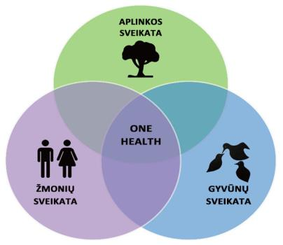







Atsparumas antimikrobinėms medžiagoms pastebimas žmonėse, gyvūnuose, maisto produktuose, augaluose ir aplinkoje
Antimikrobinių medžiagų vartojimas gyvūnams
Antimikrobinių medžiagų vartojimas žmonėms
G
Ž
Notes:
„Vieningos sveikatos“ koncepcijoje pripažįstama, kad žmonių sveikata glaudžiai susijusi su gyvūnų ir aplinkos sveikata, t. y. kad gyvūnų pašarai, žmonių maistas, gyvūnų ir
žmonių sveikata ir aplinkos užterštumas yra glaudžiai susiję.
Tai atspindi Europos Komisijos „Vieningos sveikatos“ požiūrį į atsparumą antimikrobinėms medžiagoms, kreipiant dėmesį į žmogaus ir veterinarijos sektorius holistiškai ir koordinuotai
Didėjantis antibiotikų vartojimas kelia susirūpinimą, nes atsparumas antibiotikams laikomas rimta grėsme žmonių ir gyvūnų sveikatai bei gerovei ateityje, o didėjantis antibiotikų ar antibiotikams atsparių bakterijų kiekis aplinkoje gali padidinti vaistams atsparių infekcijų skaičių abiejose šalyse.
Grafike daugiausia dėmesio skiriama antimikrobinių medžiagų vartojimui maistui auginamiems gyvūnams. Bet iš principo tai neapsiriboja vien tik maistui skirtais gyvūnais, nepaisant to, kad kalbame su ūkininkais ir maistui skirtų gyvūnų veterinarijos gydytojais.

Slide 6
Kasmet ES ir ELPA atspariausiomis bakterijomis užsikrečia 800 000 žmonių
(ELPKC duomenys, 2022 m.)
Šaltinis: ELPKC (Europos ligų prevencijos ir kontrolės centras)
Notes:
2020 m. Europoje daugiau nei 800 000 žmonių užsikrėtė antibiotikams atspariomis bakterijomis. Jiems išsivystė plaučių uždegimas, kraujotakos ir vidurių infekcijos. (Šaltinis: ELPKC Europos ligų prevencijos ir kontrolės centras).
Bendrai ES/EEE šalyse atsparumas antimikrobinėms medžiagoms bakterijų rūšims – stebimoms antimikrobinių medžiagų grupės deriniams – išlieka aukštas:
karbapenemams atsparios Escherichia coli ir Klebsiella pneumoniae (K. pneumoniae),
vankomicinui atspari Enterococcus faecium ir pastebimas reikšmingas padidėjimas 2016–2020 m. laikotarpiu.
Aukštas atsparumo lygis trečios kartos cefalosporinams ir karbapenemams K. Pneumoniae
aukštą atsparumo lygį karbapenemams turi Acinetobacter rūšys ir Pseudomonas aeruginosa
(Šaltinis: Atsparumo antimikrobinėms medžiagoms stebėjimas Europoje 2022 m.)
keliose Europos regiono šalyse kelia susirūpinimą.

Slide 7
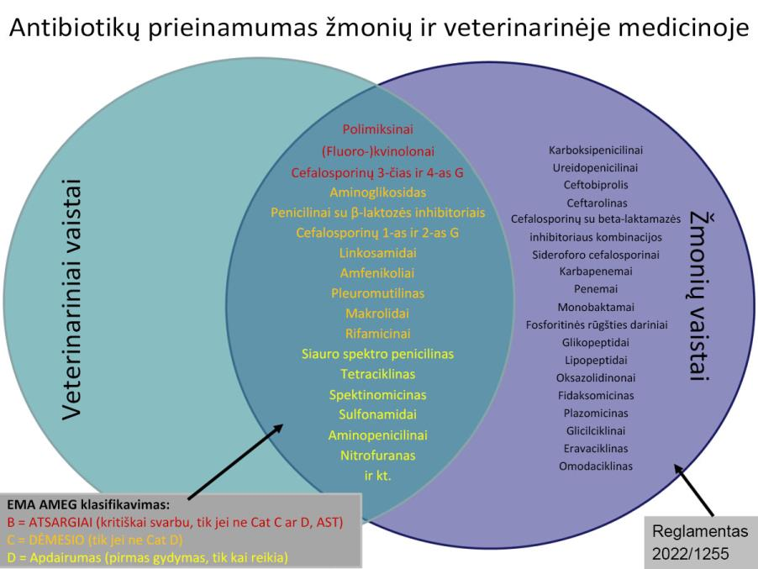
Skirtingos antimikrobinių medžiagų klasės
Notes:
Remiantis AMEG sąrašu ir 2022/1255 reglamentu
Tikslas – paaiškinti, kad daugelis antimikrobinių medžiagų yra tokios pačios klasės, kuri naudojama žmonių ir veterinarijos medicinoje, ir skirtumą tarp skirtingų antimikrobinių medžiagų rūšių

Slide 8
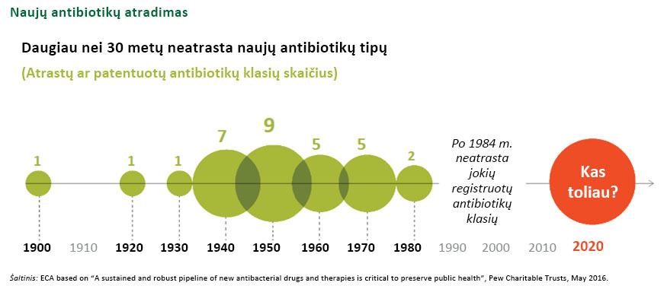
Turime išlaikyti turimas antimikrobines medžiagas efektyviomis!

Slide 9
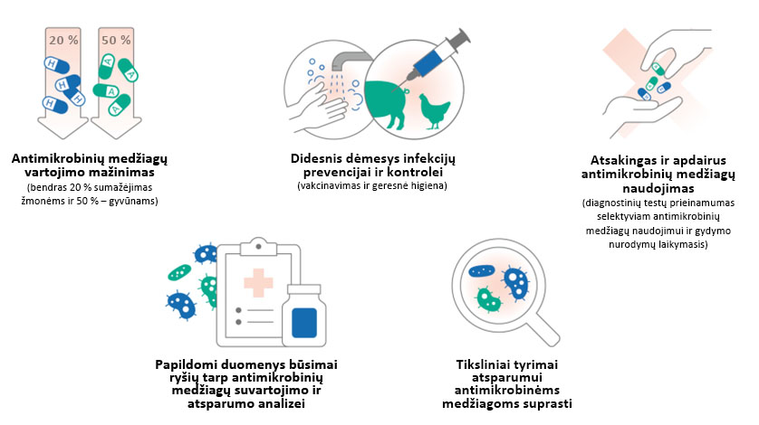
Ką galima padaryti?
EFSA Journal 2024;22(2):8589
Notes:
Iš supaprastintos JIACRA ataskaitos santraukos: https://www.ecdc.europa.eu/sites/default/files/documents/simplified-summary-antimicrobial-consumption-resistance-bacteria-2019-2021.pdf

Slide 10
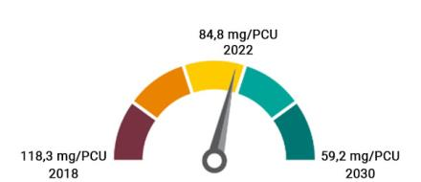
„Nuo ūkio iki stalo“ tikslas
Iki 2030 m. 50 % sumažinti bendrą ūkiniams gyvūnams ir akvakultūrai skirtų antimikrobinių medžiagų pardavimą ES.
Notes:
https://ec.europa.eu/eurostat/statistics-explained/images/f/f2/Developments_of_livestock_populations_%28index_2002%3D100_based_on_heads_of_animals%2C_EU%2C_2002-2022%29_16-10-2023_v2.png
„Nuo ūkio iki stalo“ tikslas – Žaliojo susitarimo dalis
Atspirties taškas – 2018 m.
Tikslas taikomas visoms ES šalims, o ne atskiroms

Slide 11
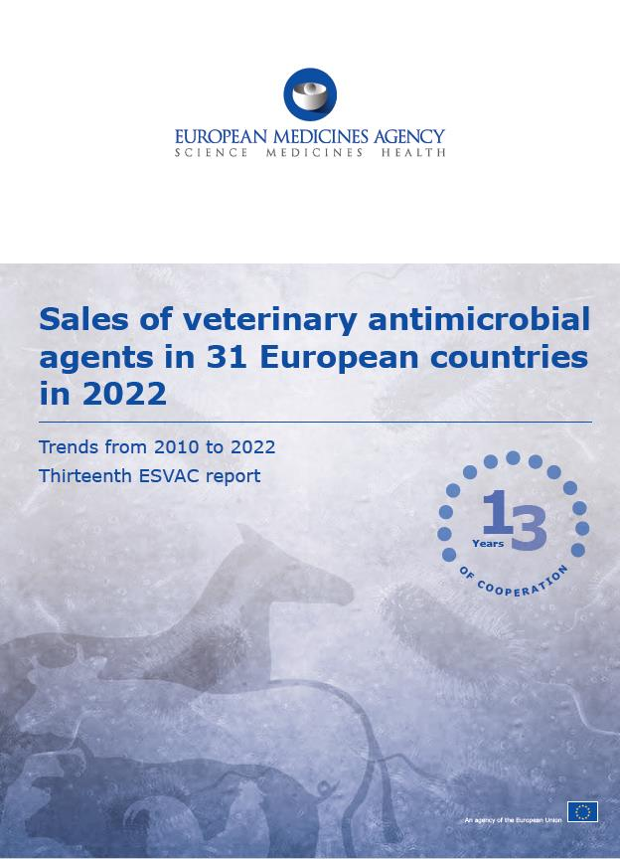
Europos vaistų agentūra (EVA) – Trylikta veterinarinių antimikrobinių medžiagų vartojimo stebėsena Europoje – ESVAC ataskaita 2022 m.
ESVAC = Veterinarinių antimikrobinių medžiagų vartojimo stebėsena Europoje
- Visas veterinarinių antibiotikų pardavimas 2022 m. 31 šalyje
- Kryptis nuo 2011 iki 2022 m. 25 ESVAC dalyvaujančiose šalyse:
- 53,0 % visų pardavimų
- 49,0 % 3-iosios ir 4-osios kartos cefalosporinų pardavimų
- 44,0 % visų chinolonų pardavimų
- 81,0 % polimiksinų pardavimų
Notes:
Europos vaistų agentūra (EVA) ESVAC tyrimą projektą pradėjo 2009 m.
Europos veterinarinių antimikrobinių vaistų vartojimo priežiūros (ESVAC) projekte nuo 2009 m. iki 2023 m. buvo renkama informacija apie tai, kaip antimikrobiniai vaistai naudojami gyvūnams visoje Europos Sąjungoje (ES). Tokia informacija yra labai svarbi nustatant galimus rizikos veiksnius, galinčius lemti atsparumo antimikrobinėms medžiagoms vystymąsi ir plitimą.
Pateikiamas suvienodintas požiūris į duomenų apie antimikrobinių medžiagų naudojimą gyvuliuose ES ir Europos ekonominės erdvės (EEE) valstybėse narėse rinkimą ir teikimą.
Savanoriškas dalyvavimas ESVAC projekte per metus išaugo nuo 9 iki 31 ataskaitą teikiančios šalies.
ESVAC projektas formaliai baigėsi 2023 m. lapkritį paviešinus galutinę ataskaitą.
Nuo 2024 m. sausio mėnesio visos ES / EEE valstybės narės privalo teikti duomenis apie gyvūnams naudojamų antimikrobinių vaistų naudojimo ir pardavimo apimtis, laikantis veterinarinių vaistų reglamento.
ES / EEE valstybės narės privalo naudoti EVA antimikrobinių medžiagų pardavimo ir naudojimo platformą, kai pateikia duomenis EVA.
Suapvalintas skaičius: rodo veterinarinių antibiotikų apibendrinto pardavimo proporciją (mg/PCU) maistiniams gyvūnams pagal antibiotiko klasę 31 Europos valstybėje 2022 m.
„Kitos klasės“ apima amfenikolius, cefalosporinus ir kitus kvinolonus ir „kitus“

Slide 12
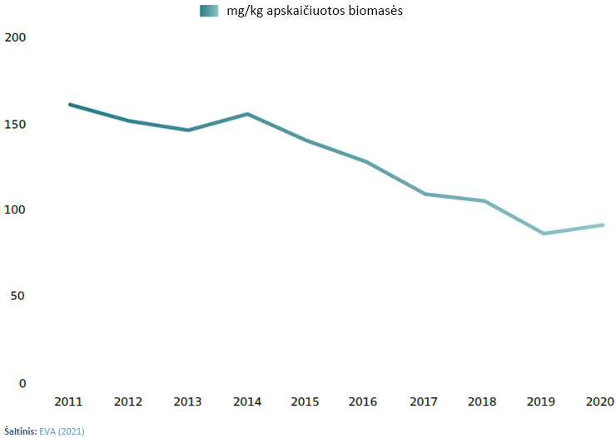


2022 m. buvo pasiekta šiek tiek daugiau nei pusė mažinimo tikslo.
Pastarųjų metų tendencija rodo, kad antimikrobinių medžiagų vartojimas mažėja
Apskaičiuota pagal antimikrobinių medžiagų kiekį vienam kilogramui užaugintos mėsos per metus.
Vidutinio bendrojo pardavimo kiekio pokyčiai
53 %
Notes:
Vidutinio pardavimo kiekio pokyčiai, mg/kg apskaičiuotos biomasės, 25 ES/EEE šalyse, nuo 2011 iki 2020 m.
Šaltinis: EVA (2021)
Šie skaičiai rodo, kad nacionaliniu ir ES/EEE lygiu taikytos pastangos buvo veiksmingos, nuolat mažėja antibiotikų naudojimas maistiniams gyvūnams (fluorokvinolono) daugelyje dalyvaujančių Europos šalių.
Pagrindinis rodiklis: Visas pardavimas – bendras pardavimų sumažėjimas
Antriniai rodikliai (didelė pažanga): 3-čios ir 4-os kartos cefalosporinų, polimiksinų ir kvinolonų pardavimas (mg/kg)
Registruotas fluorokvinolono pardavimas sumažėjo nedaug.
Pastaba. Sinonimai „miligramai per PCU“ (PCU = populiacijos korekcijos vienetas), gyvūnų biomasės ekvivalentų ataskaitos vienetas, kurį nustatė
Europos veterinarinių antimikrobinių medžiagų vartojimo priežiūros (ESVAC) iniciatyva.

Slide 13
Duomenų apie antimikrobinių medžiagų pardavimą ir naudojimą rinkimas
Nuo 2024 m. ES valstybės narės privalo teikti kasmetinius duomenis apie antimikrobinių vaistų pardavimą ir naudojimą gyvūnams per praėjusius metus.
Bendrosios taisyklės
ES šalys turi pradėti rinkti naudojimo duomenis:
        Galvijai, kiaulės, naminiai paukščiai → nuo 2023 m.
        Visi kiti maistiniai gyvūnai → nuo 2026 m.
        Šunys, katės ir kailiniai gyvūnai → nuo 2029 m.
      EVA publikuos pirmą ataskaitą 2025 m. kovo 31 d., vėliau, iki gruodžio 31 d., pateiks ataskaitą apie praėjusius metus
      Duomenys apims atitinkamas gyvūnų rūšis, kategorijas ar etapus
      Duomenys bus renkami apie šiuos preparatus
      Vaistai nuo viduriavimo, nuo žarnyno uždegimo ir nuo infekcijos
      2. Ginekologiniai antiinfekciniai ir antiseptiniai preparatai
      3. Antiinfekcinės ir antiseptinės priemonės, skirtos intrauterininiam naudojimui
      4. Sisteminio naudojimo antibakterinės medžiagos
      5. Antibakterinės medžiagos intramamariniam naudojimui
      6. Vaistai nuo pirmuonių (su antibakteriniu poveikiu)
      7. Antimikobakterinės medžiagos intramamariniam naudojimui
Notes:
Reglamento 2021/578 priedas. https://eur-lex.europa.eu/eli/reg_del/2021/578/oj
Pirmąją ataskaitą apie veterinarinių antimikrobinių vaistų pardavimo apimtį ir antimikrobinių vaistų naudojimą pagal gyvūnų rūšis Agentūra turi paskelbti iki 2025 m. kovo 31 d. ir joje pateikti šiuos duomenis: (a) veterinarinių antimikrobinių vaistų pardavimo apimtis, apimanti 2023 m. duomenis, kuriuos valstybės narės pateikia iki 2024 m. birželio 30 d.; b) antimikrobinių vaistų naudojimas atitinkamoms gyvūnų rūšims, kategorijoms ar etapams, apimanti 2023 m. duomenis, kuriuos valstybės narės pateikia iki 2024 m. rugsėjo 30 d.
2. Nuo 2025 m. po pirmosios ataskaitos sekančias ataskaitas Agentūra skelbia iki gruodžio 31 d. ir jose pateikia šiuos duomenis: (a) veterinarinių antimikrobinių vaistų pardavimo apimtis, kurias valstybės narės pateikia iki kiekvienų metų birželio 30 d., apimant praėjusių kalendorinių metų duomenis; b) antimikrobinių vaistų panaudojimą atitinkamoms gyvūnų rūšims, kategorijoms ar stadijoms, kurias valstybės narės pateikia iki kiekvienų metų birželio 30 d., apimant praėjusių kalendorinių metų duomenis.
Duomenys bus pradėti rinkti nuo minėtų metų. Ataskaitų rinkimas prasidės kitais metais (t. y. galvijams, kiaulėms ir naminiams paukščiams ataskaita už 2024 m., kitiems maistiniams gyvūnams – 2027 m., šunims, katėms ir kailiniams gyvūnams – 2030 m.)

Slide 14

NACIONALINIAI DUOMENYS

Slide 15
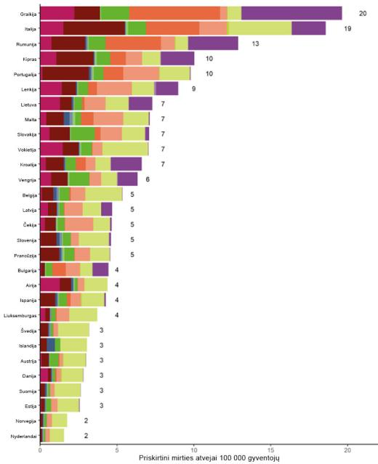
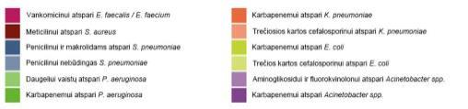
Apskaičiuota infekcijų antibiotikais atspariomis bakterijomis našta išreikšta mirtimis 100 000 gyventojų pagal šalį, ES/EEE, 2020 m.
Nuo atsparumo antimikrobinėms medžiagoms 2020 m. Europoje kasdien mirė po 100 žmonių.
Nuo atsparumo antimikrobinėms medžiagoms 2020 m. Europos Sąjungoje mirė 2100 žmonių.
Lietuvoje
196 mirtys 2020 m.
Maltos populiacija 2020 m. – 515 000 (7 x 5,15 = 36 mirtys)
Antibiotikams atsparių bakterijų infekcijų sveikatos naštos vertinimas ES/EEE, 2016–2020 m. TECHNINĖ ATASKAITA
Notes:
Atsparumas antimikrobinėms medžiagoms veikia tikrus žmones:
Šaltinis „Eurostat“ – Lietuvos populiacija 2020 m.: 2,7941
Lietuvos gyventojų skaičius 2020 m.: 2,7941 (7 x 28) = 196 mirtys 2020 m.

Slide 16
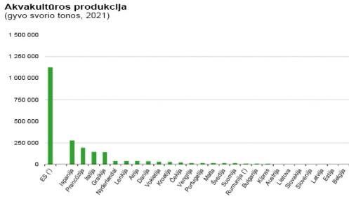
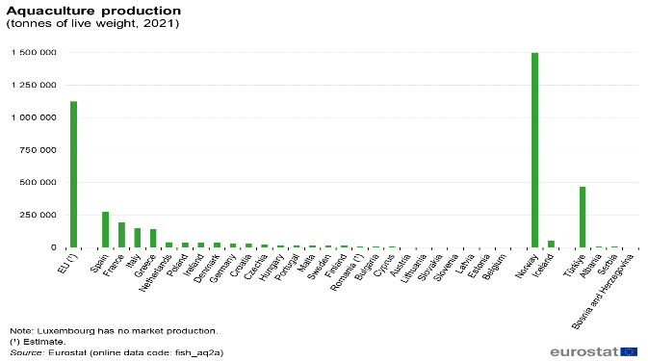
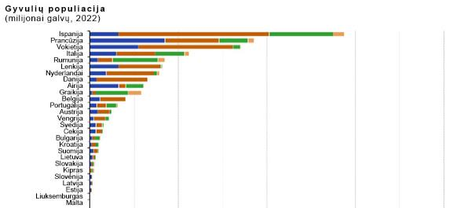

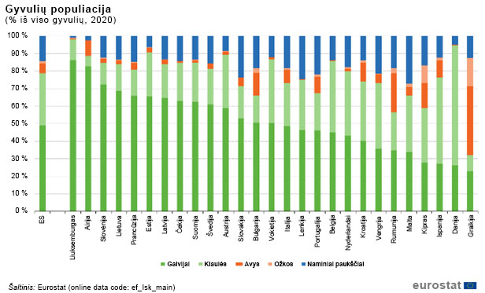
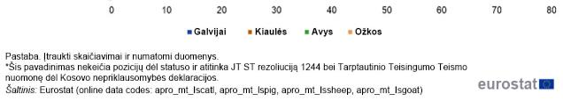
LIETUVA
Duomenys apie maistinius gyvūnus
Notes:
Gyvulių populiacijos statistika Statistika | „Eurostat“ (europa.eu) (2020)
Akvakultūros statistika: Akvakultūros statistika – Paaiškinta statistika (europa.eu)
Duomenys pagal ES šalį ir atitinkamos proporcijos pagal rūšį šalyje.

Slide 17
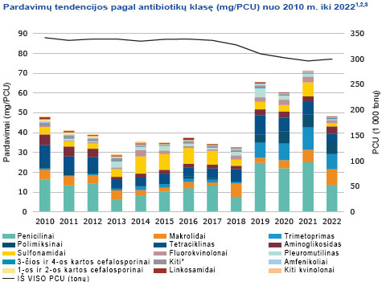
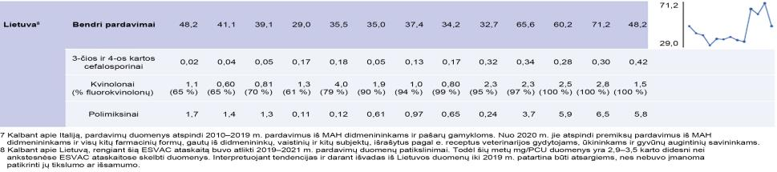
Veterinarinių vaistų pardavimai LIETUVOJE
PCU
2022 (1 000 tonų)
Antimikrobinių medžiagų pardavimas
Pardavimo tendencijos (2011–2022)
Galvijai | 156
Kiaulės | 69
Naminiai paukščiai | 55
Avys ir ožkos | 10
Žuvys | 4
Triušiai | 0,03
Arkliai | 5
Iš viso | 300
2018
32,7 mg/PCU
2022
48,2 mg/PCU
45 %
Notes:
Šaltinis: 13-a ESVAC ataskaita.
PCU – populiacijos korekcijos vienetas
Maistui auginamų gyvūnų standartinis svoris kilogramais
Apskaičiuojame per metus maistui auginamų gyvulių skaičių ir padauginame jį iš kiekvienos kategorijos gyvulių standartinio svorio.
Rezultatas – mėsos kilogramai per metus, gyvūnų biomasė, kuri galimai buvo gydoma antimikrobinėmis medžiagomis.
Bendras antimikrobinių preparatų pardavimas kiekvienoje šalyje dalijamas iš bendro mėsos kilogramų skaičiaus.
Rezultatas – teorinis sunaudotų antimikrobinių medžiagų miligramų kiekis vienam kilogramui mėsos (biomasės).
LIETUVOJE: 300 x 1 000 tonų = 300 000 pagaminta tonų mėsos (2022).
Apskaičiuota, kad 48,2 mg antimikrobinių medžiagų teko kiekvienam kilogramui pagamintos mėsos. Pažymėtina, kad pardavimo duomenų korekcijos buvo atliktos 2019–2021 m., ruošiant ESVAC ataskaitą. Galiausiai, mg/PCU skaičiai tais metais yra 2,9–3,5 karto didesni nei publikuoti ankstesnėse ESVAC ataskaitose. Interpretuojant tendencijas ir darant išvadas iš Lietuvos duomenų iki 2019 m. rekomenduojama būti atsargiems, nes nebuvo įmanoma patikrinti jų tikslumo ar išsamumo.
Lietuva padidino bendrą antimikrobinių medžiagų kiekį 45 % nuo 2018 iki 2022 m.

Slide 18
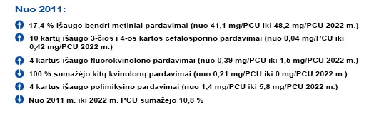
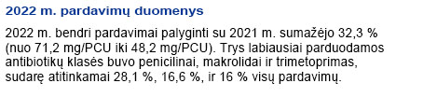
Veterinarinių vaistų pardavimai LIETUVOJE
Šalies informacija:
https://www.bing.com/search?q=ema%3A+lithuania+sales+trends+mg+pcu+antibiotic+vmps+food+producing+animals+english&cvid=303073cb215e4e83b9603aeeb9a7c861&gs_lcrp=EgZjaHJvbWUyBggAEEUYOTIGCAEQRRg6MggIAhDpBxj8VdIBCjE1OTA4NmowajSoAgCwAgE&FORM=ANAB01&PC=U531
ESVAC ataskaita
Notes:
Tendencijos pagal šalis: https://www.bing.com/search?q=ema%3A+lithuania+sales+trends+mg+pcu+antibiotic+vmps+food+producing+animals+english&cvid=303073cb215e4e83b9603aeeb9a7c861&gs_lcrp=EgZjaHJvbWUyBggAEEUYOTIGCAEQRRg6MggIAhDpBxj8VdIBCjE1OTA4NmowajSoAgCwAgE&FORM=ANAB01&PC=U531

Slide 19
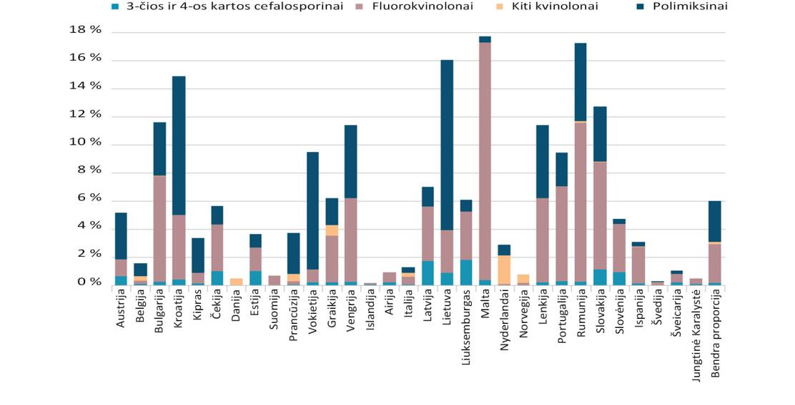
3-čios ir 4-os kartos cefalosporingų, fluorokvinolonų, kitų kvinolonų ir polimiksinų (mg/PCU) suvartojimas maistiniams gyvūnams 2022 m.
Šaltinis: 13-a ESVAC ataskaita
Notes:
1. Skirtumus tarp šalių reikia vertinti labai atsargiai dėl didelių dozavimo schemų skirtumų tarp šių antibiotikų klasių / poklasių.
2. Apie kvinolonų pardavimą nebuvo pranešta Austrijoje, Kroatijoje, Kipre, Čekijoje, Estijoje, Suomijoje, Vokietijoje, Vengrijoje, Islandijoje, Airijoje, Latvijoje, Lietuvoje, Liuksemburge, Maltoje, Portugalijoje, Slovėnijoje, Šveicarijoje ir Jungtinėje Karalystėje.
3. Apie polimiksinų pardavimą nebuvo pranešta Danijoje, Suomijoje, Islandijoje, Airijoje, Norvegijoje ir Jungtinėje Karalystėje.
4. Bendra proporcija 31 Europos šalyje paremta bendru mg/PCU – bendru aktyvių antibiotikų medžiagų parduotu kiekiu (mg) padalintu iš bendro PCU (kg).

Slide 20
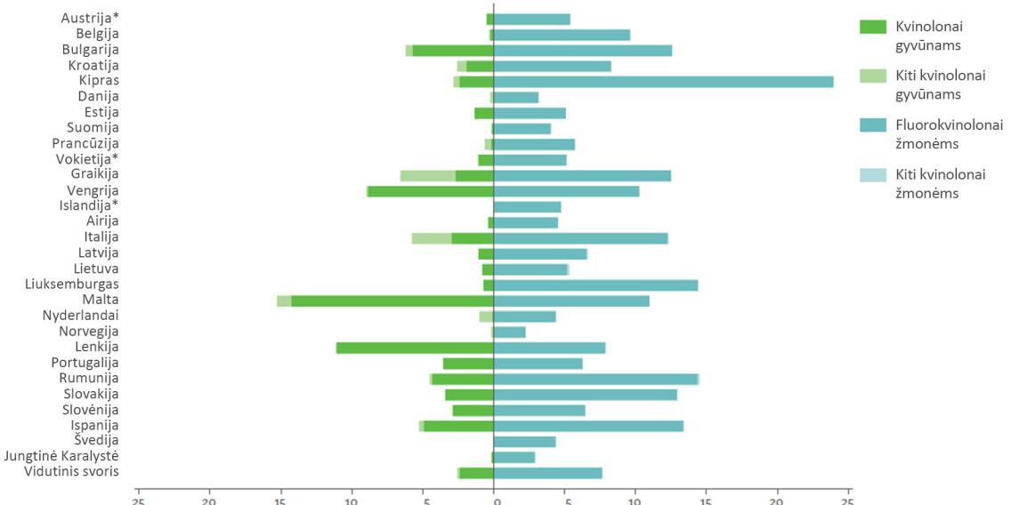
Consumption of fluoroquinolones and other quinolones
Source: JIACRA III - Antimicrobial consumption and resistance in bacteria from humans and animals

Slide 21
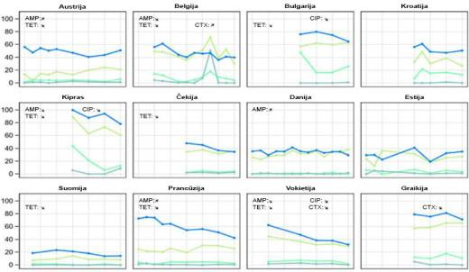
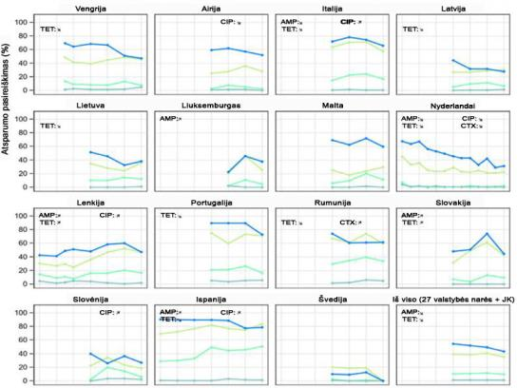
Pasiekimai
1 pavyzdys.
Atsparumo tendencijos parinktoms
antimikrobinėms medžiagoms indikatoriuje E. coli, paimtame iš kiaulių, 2009–2021
Atsparumas:
ampicilinui (AMP)
cefotaksimui (CTX)
ciproflokacinui (CIP)
tetraciklinui (TET)
Notes:
Šaltinis: EUSR on AMR in zoonotic and indicator bacteria from humans, animals and food 2020/2021. EFSA Journal 2023;21(3):7867. Page 95
Tikslas – sumažinti atsparumą.
Tendencijas galima matyti iš 2009–2021 m. atsparių bakterijų mėginių. Ne visos šalys pateikė visų metų duomenis. Nors duomenys renkami nesuderintai, galima pastebėti teigiamą mažėjimo tendenciją.
Pastebėta daugiau mažėjimo nei didėjimo tendencijų, o labiausiai pastebima, kad atsparumas tetraciklinui sumažėjo maždaug pusėje kiaulių ir veršelių (24/43) ir naminių paukščių (23/42) duomenų rinkinių.
Pažymėtina, kad keliose šalyse atsparumo lygis laikui bėgant išliko stabilus ir nedidelis, todėl didelių pokyčių tikėtis negalima.
1 pavyzdys.
Penimos kiaulės
Grafike rodoma, kaip visos iš 27 valstybių narių nurodė E. coli bakterijos pasipriešinimą penimose kiaulėse skirtingiems antibiotikams (ampicilinui, cefotaksimui, ciproflokacinui ir tetraciklinui) nuo 2009 iki 2021 m.
Bendra tendencija – akivaizdžiai mažėja atsparumas tetraciklinui ir ampicilinui. Cefotaksimo kiekis šiek tiek mažėja, o ciprofloksacino kiekis laikui bėgant išlieka pastovus).

Slide 22
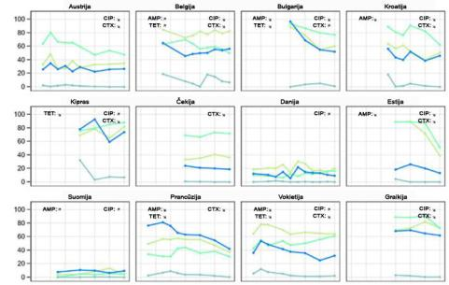

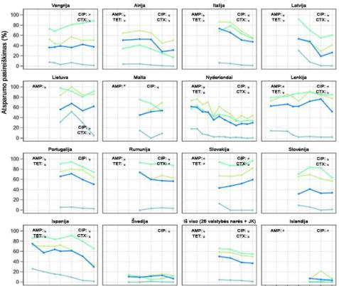

Pasiekimai
2 pavyzdys.
Atsparumo tendencijos parinktoms antimikrobinėms medžiagoms indikatoriuje E. coli, paimtame iš broilerių, 2009–2021
Atsparumas:
ampicilinui (AMP)
cefotaksimui (CTX)
ciproflokacinui (CIP)
tetraciklinui (TET)
Notes:
Šaltinis: EUSR on AMR in zoonotic and indicator bacteria from humans, animals and food 2020/2021. EFSA Journal 2023;21(3):7867. Page 97.
2 pavyzdys.
Broilerių tendencijos atrinktų antimikrobinių medžiagų (ampicilino, cefotaksimo, ciprofloksacino ir tetraciklino) E. coli bakterijos iš broilerių atsparumui, 2009–2021
Iš 30 šalių, pateikusių duomenis apie broilerių bakterijų mėginius, 68 mėginiuose pastebėtos mažėjimo tendencijos, o 20 mėginių – didėjimo tendencijos.
- 16 šalių pastebėtos tik mažėjimo tendencijos. Verta paminėti, kad Airijoje, Italijoje, Latvijoje, Nyderlanduose ir Ispanijoje mažėja atsparumas visoms keturioms antimikrobinėms medžiagoms.
Kroatijoje, Estijoje, Prancūzijoje, Lietuvoje ir Portugalijoje – trims antimikrobinėms medžiagoms.
Tuo tarpu trijose šalyse pastebėtos tik didėjimo tendencijos.
Paskutinis kvadratas rodo krypties apibendrinimą visose ataskaitas pateikiančiose šalyse (įskaitant JK): atsparumas visoms keturioms antimikrobinėms medžiagoms sumažėjo statistiškai reikšmingai.

Slide 23
Ačiū!

